Slide 1
第六节
第八章
方向导数与梯度
一、方向导数
二、梯度

Slide 2


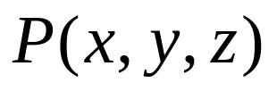



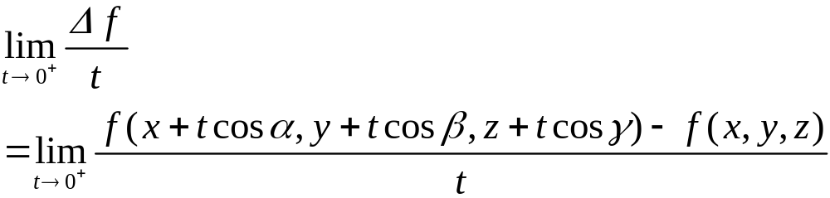
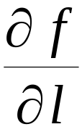

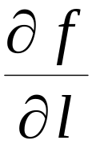
一、方向导数
定义: 若函数
在点
处
沿方向 l (方向角为
) 存在下列极限:
记作
则称
为函数在点 P 处沿方向 l 的方向导数.

Slide 3


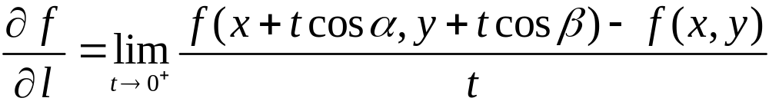
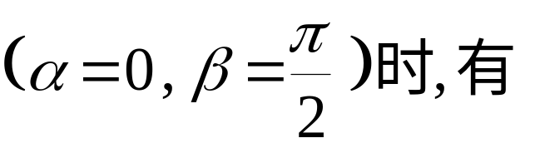
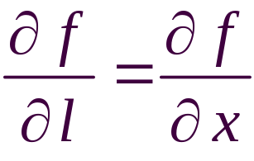
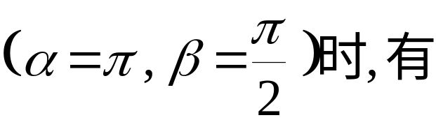
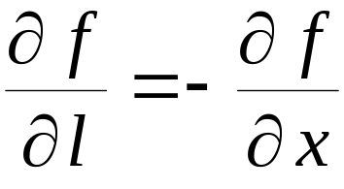
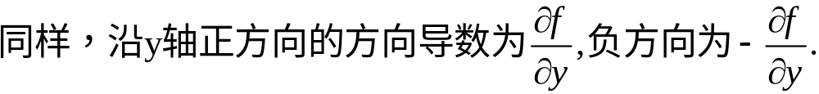
对于二元函数
向角
为α, β ) 的方向导数定义为
注意方向导数是单侧极限，与偏导数有所区别。
当偏导数存在时，
• 当 l 与 x 轴同向
• 当 l 与 x 轴反向

Slide 4
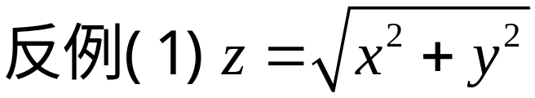
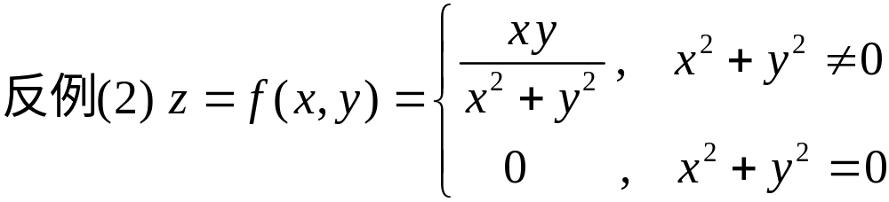
•
方向导数存在
偏导数存在

Slide 5
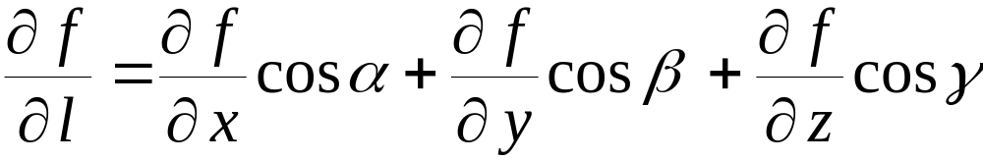

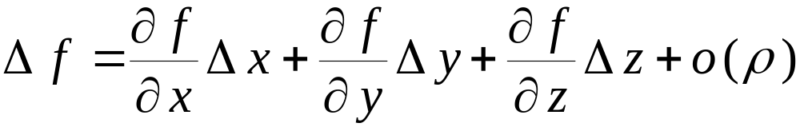
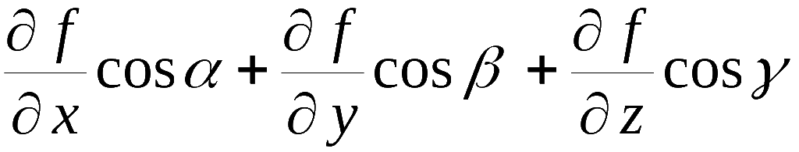

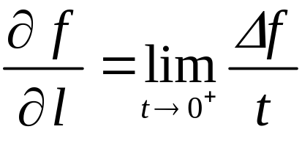
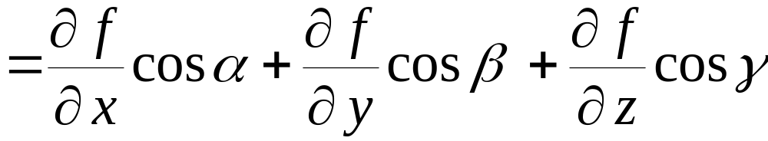
定理:
则函数在该点沿任意方向 l 的方向导数存在 ,
且有
证明: 由函数
在点 P 可微 ,
得
故

Slide 6
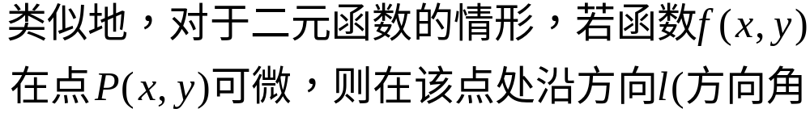

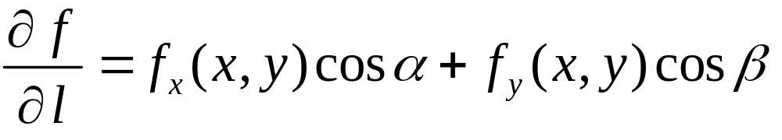
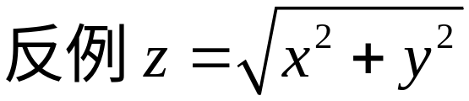
• 可微
方向导数存在

Slide 7
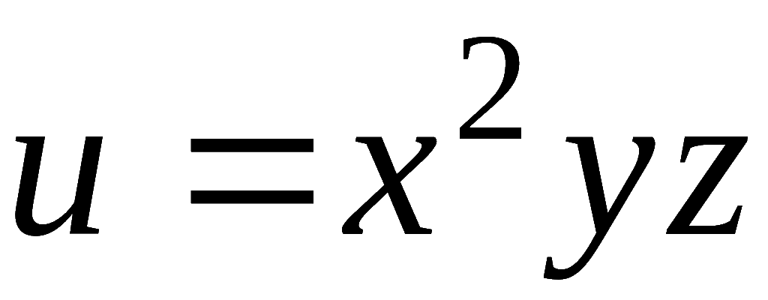
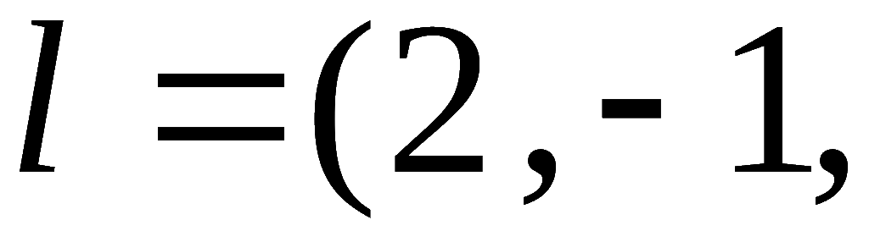
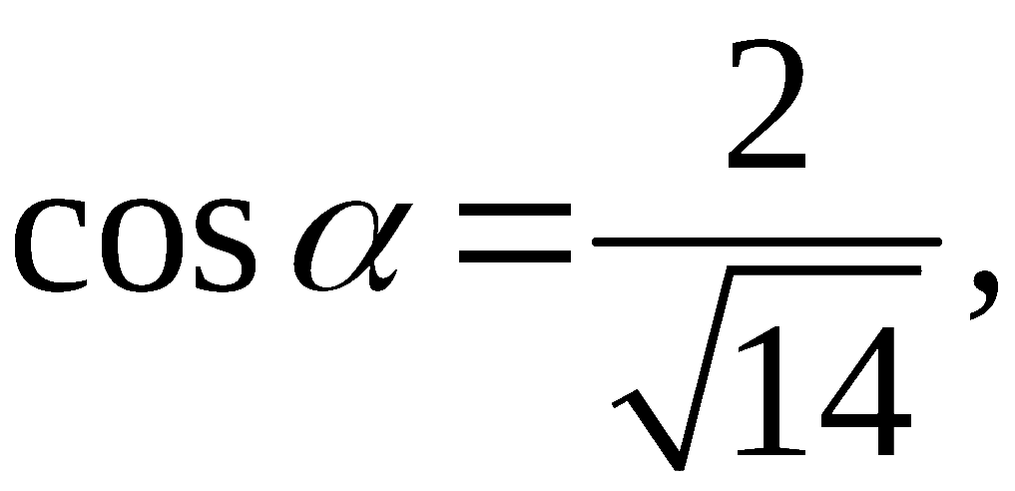
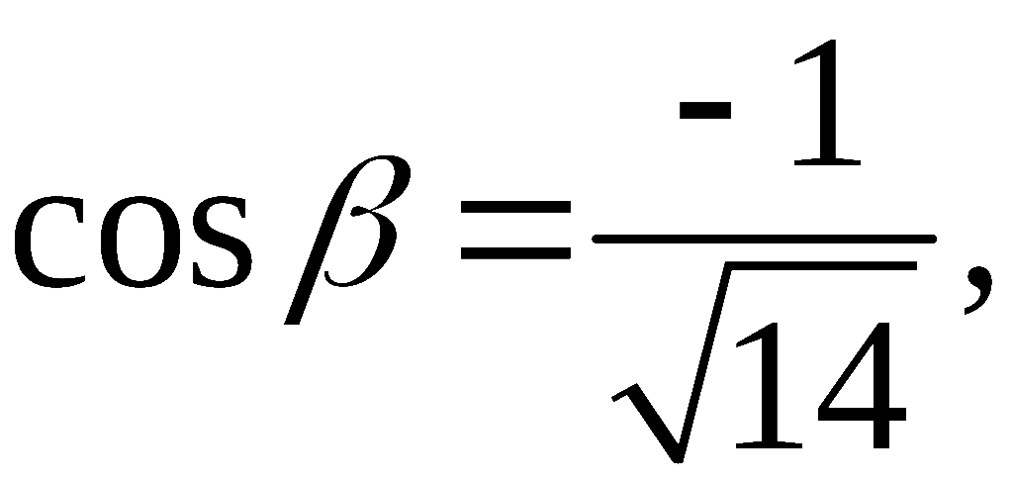
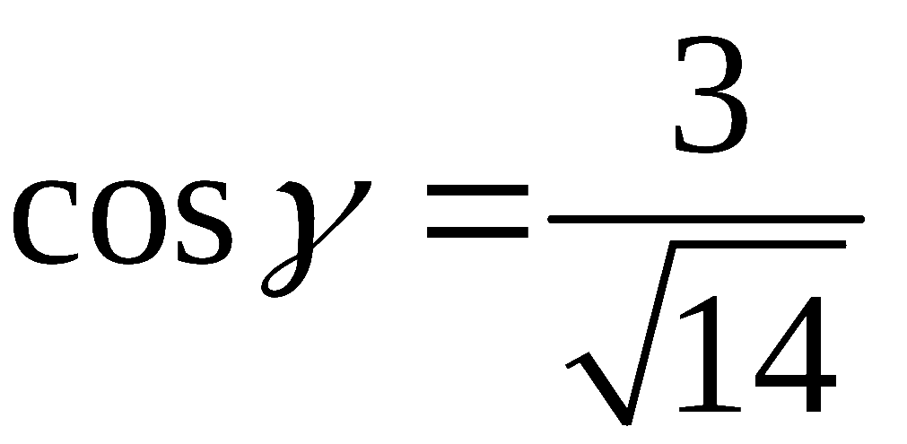
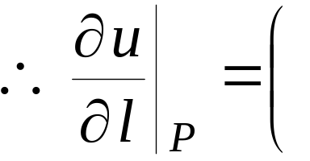
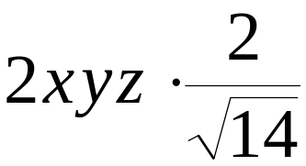
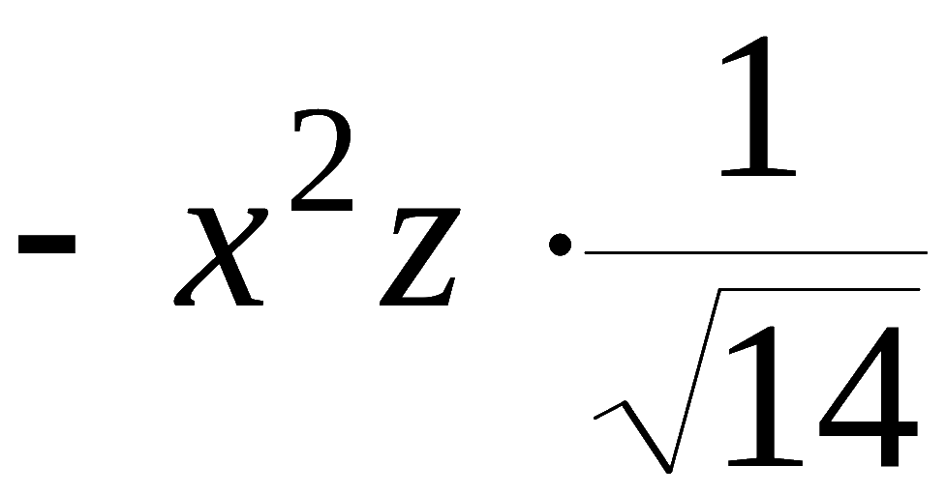
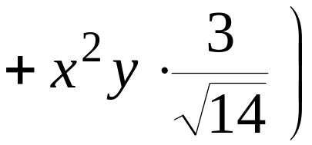
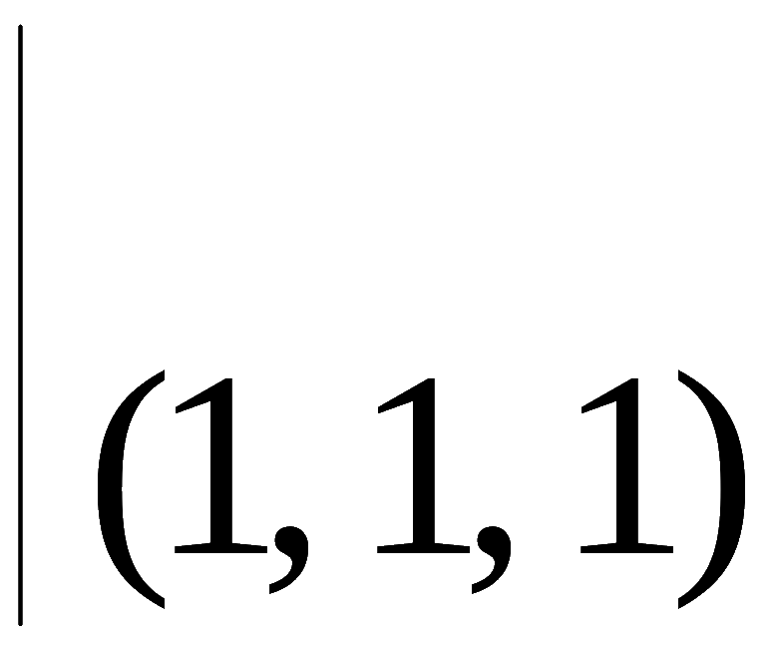
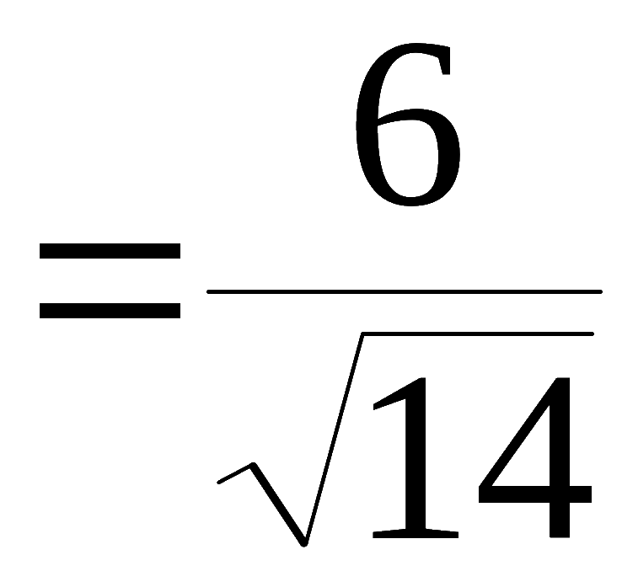
例1. 求函数
在点 P(1, 1, 1) 沿向量
3) 的方向导数 .
解: 向量 l 的方向余弦为

Slide 8
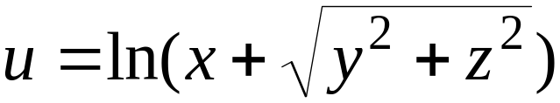

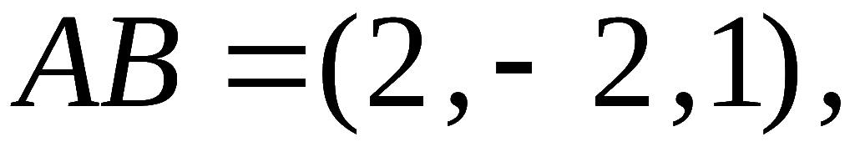
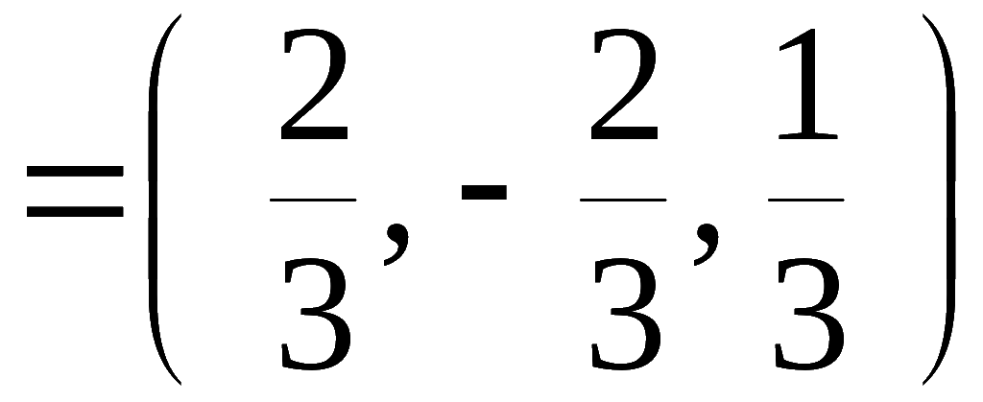
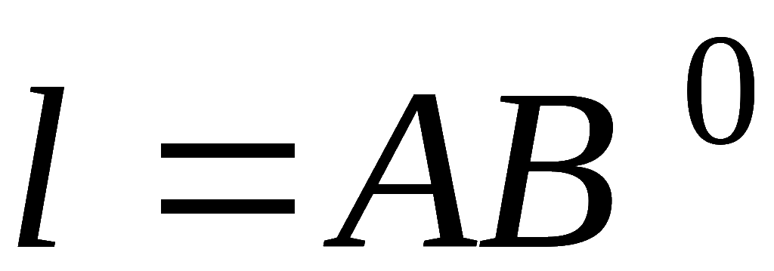

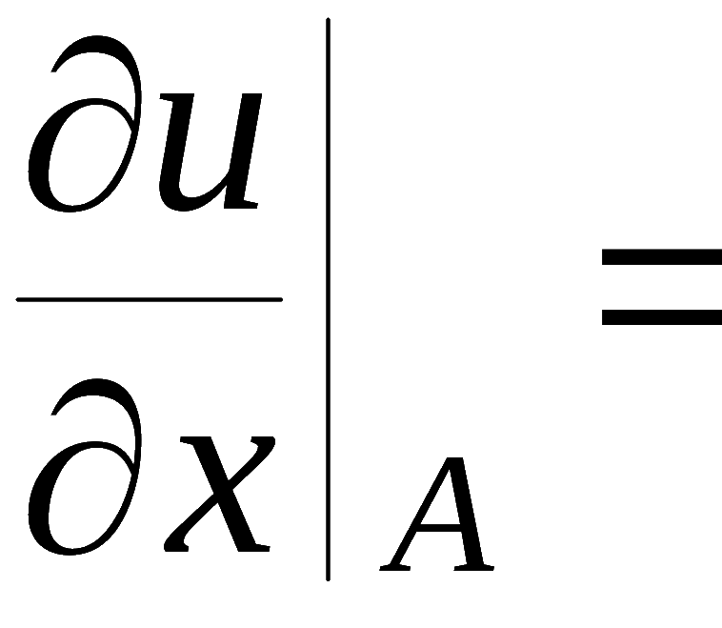
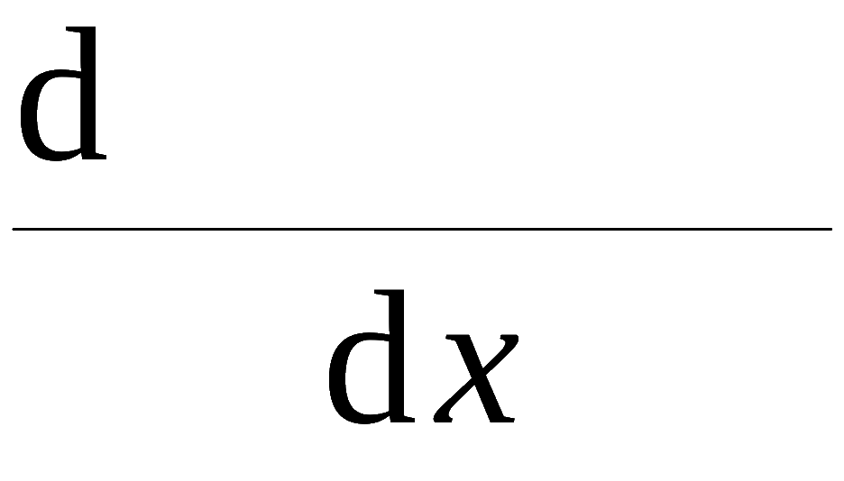
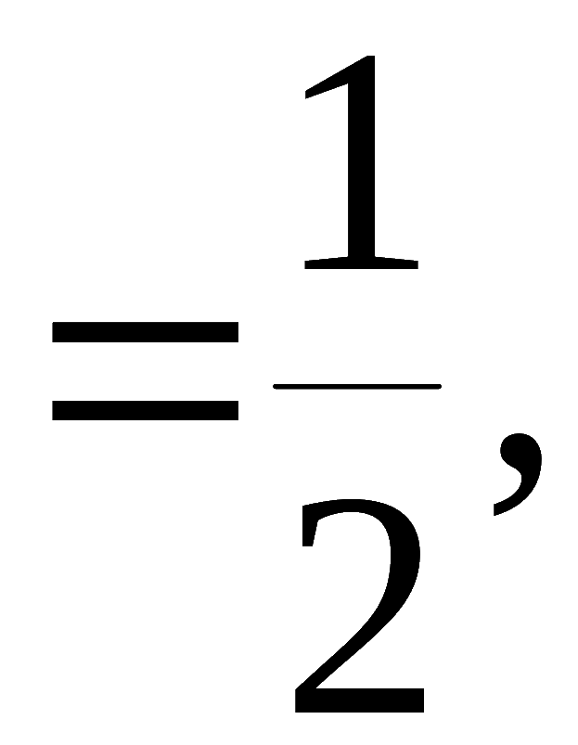


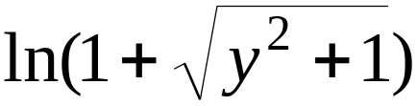
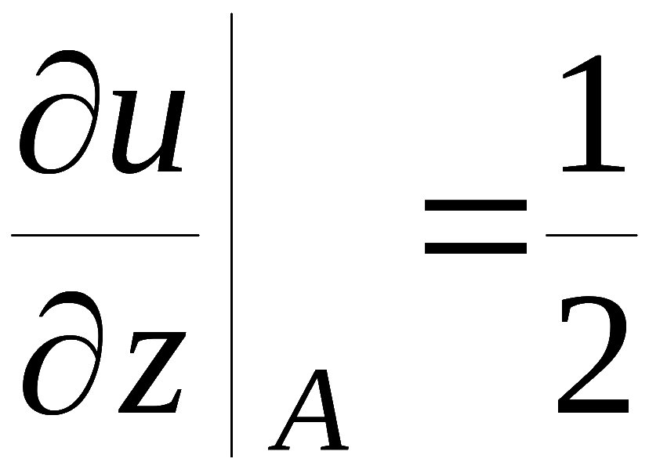
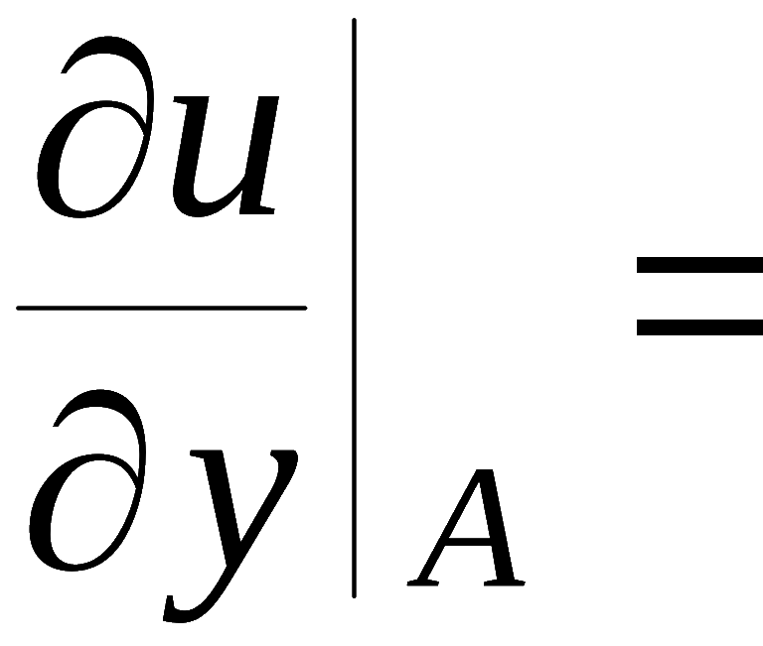
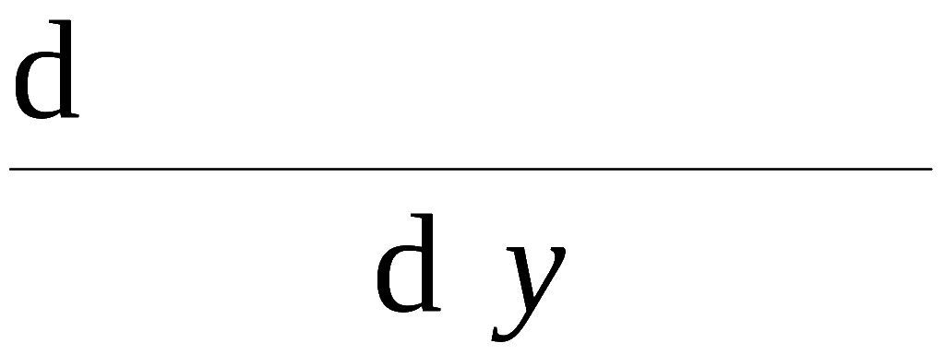
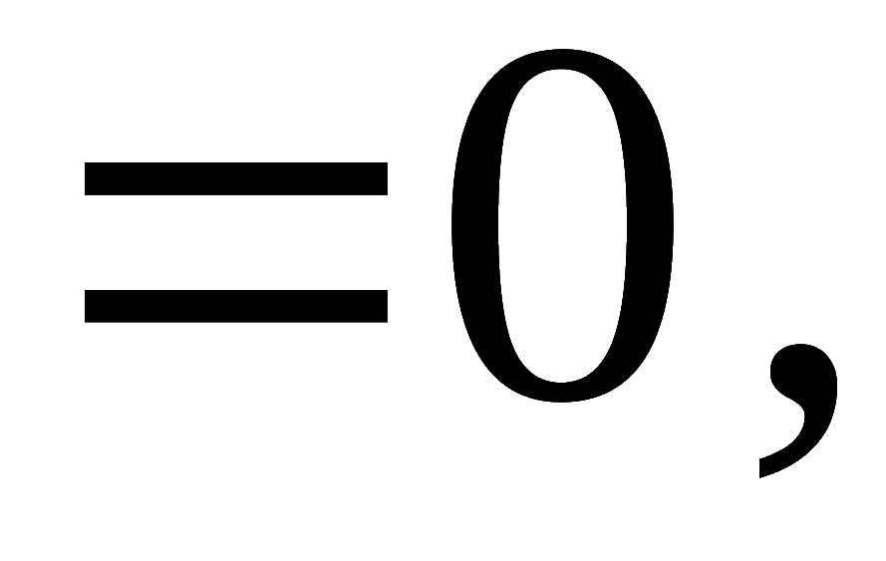
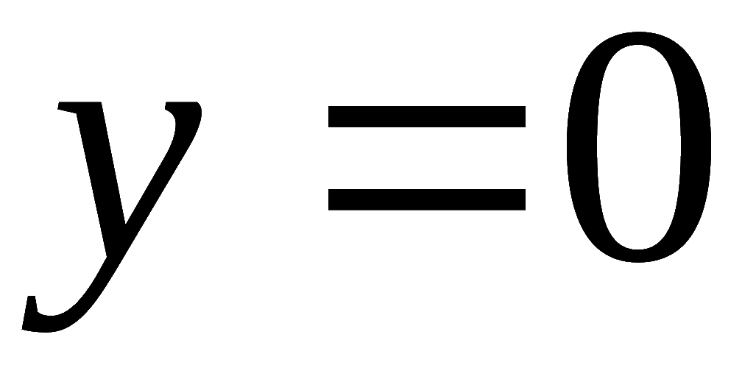
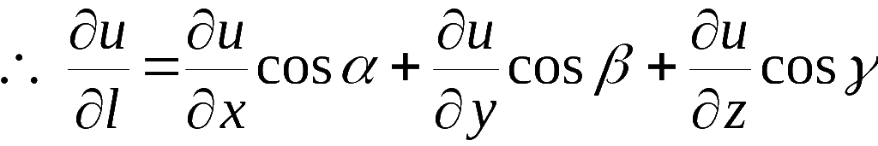
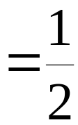
例2. 函数
在点A( 1 , 0 , 1) 处沿点A
指向 B( 3, －2 , 2) 方向的方向导数是 .
提示:
则

Slide 9
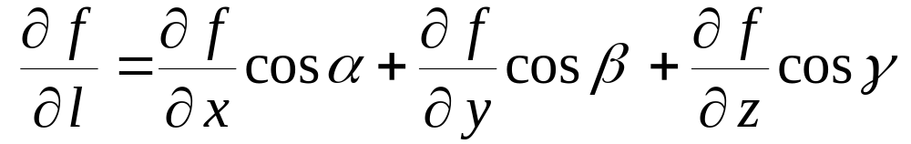
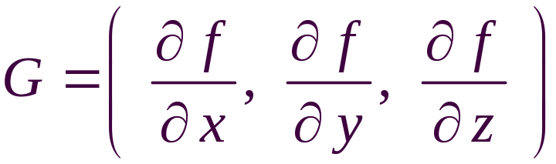
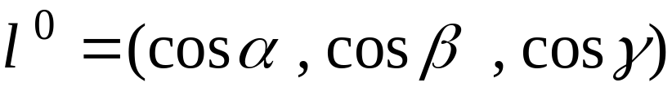
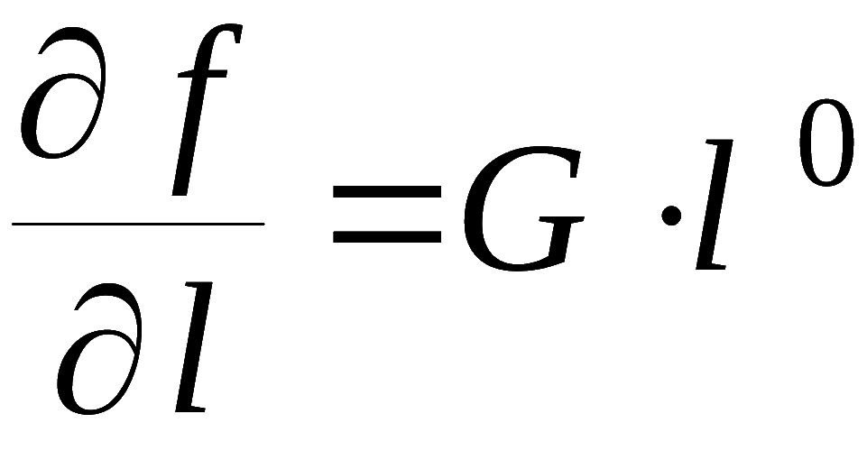





二、梯度
方向导数公式
令向量
方向导数取最大值：
方向：f 变化率最大的方向
这说明
模 : f 的最大变化率之值

Slide 10








1. 定义
向量
称为函数 f (P) 在点 P 处的梯度
(gradient),
记作
即
同样可定义二元函数
在点
处的梯度
说明:
函数的方向导数为梯度在该方向上的投影.
2. 梯度的几何意义

Slide 11

















称为函数 f 的等值线 .
则L*上点P 处的法向量为
同样, 对应函数
有等值面(等量面)
当各偏导数不同时为零时,
其上
点P处的法向量为
函数在一点的梯度垂直于该点等值面(或等值线) ,
指向函数增大的方向.

Slide 12


3. 梯度的基本运算公式

Slide 13











例3.
函数
在点
处的梯度
解:
则
注意 x , y , z 具有轮换对称性

Slide 14




















例4.
处矢径 r 的模 ,
试证
证:

Slide 15


例5.

Slide 16









内容小结
1. 方向导数
• 三元函数
在点
沿方向 l (方向角
的方向导数为
• 二元函数
在点
沿方向 l (方向角为
的方向导数为

Slide 17



2. 梯度
• 三元函数
在点
处的梯度为
• 二元函数
在点
处的梯度为
3. 关系
• 可微
方向导数存在
偏导数存在
•
梯度在方向 l 上的投影.

